Slide 1

4. EU-Projekte
BG-Konzept
Überblick Erfolge der Lernenden
Bundessieger 2015: Elena Meudt, Michelle Lenz – Berlin/Produkt

Slide 2



Berufliches Gymnasium – EU-Projekte - Konzept
Politik und Wirtschaft - Lehrplan
Phasen: Inhalte + Kompetenzen – Steigerung der Komplexität
S-L, Frontal, Projekt, SGL/SOL…
Persönlichkeitsentwicklung in und nach der Schule
Europatag: SuS stellen Produkte Fachleuten vor
Ausstellung SuS Produkte
Landesvertretung Berlin
Exkursion Brüssel:
- Praktikum für SuS
- Kooperation mit Studienseminar Wiesbaden
Straßburg Ausschuss/EP/
MdEP…
JEF Zusammenarbeit Arbeitsgruppe/Staats-sekretär Weinmeister
Gründung Limburg
Start eTwinning Twinspace – Erasmus+ - 2015
EU-Wettbewerb
„Kooperation“ mit Uni Gießen – Lehramtsstudenten
Regionale Siegerehrung :
Leo-Sternberg Schule, Marienschule, Adolf-Reichwein-Schule…
06.07.2016: mit Staatssekretär Weinmeister, Dr. Hahn
1.
Berufung
Landesjury Hessen
Bundesjury Berlin
Website Pflege ewhe.de
3.
„Politik live erleben“ – Kooperation mit Stadt Limburg
Mit Bürgermeister, Ältestenrat, Magistrat und allen Fraktionen
Ziel: Wirtschaftspolitische Prozesse und Strukturen live erleben
Fraktions-
sitzungen
Ausschuss: Bau, Stadtentwicklung, Umwelt, Finanzen, Soziales
Stadt-parlament
Evaluation
Lichfield 2012…2016
2.
Förderanträge

Slide 3
Überblick Erfolge EU-Wettbewerb

Slide 4
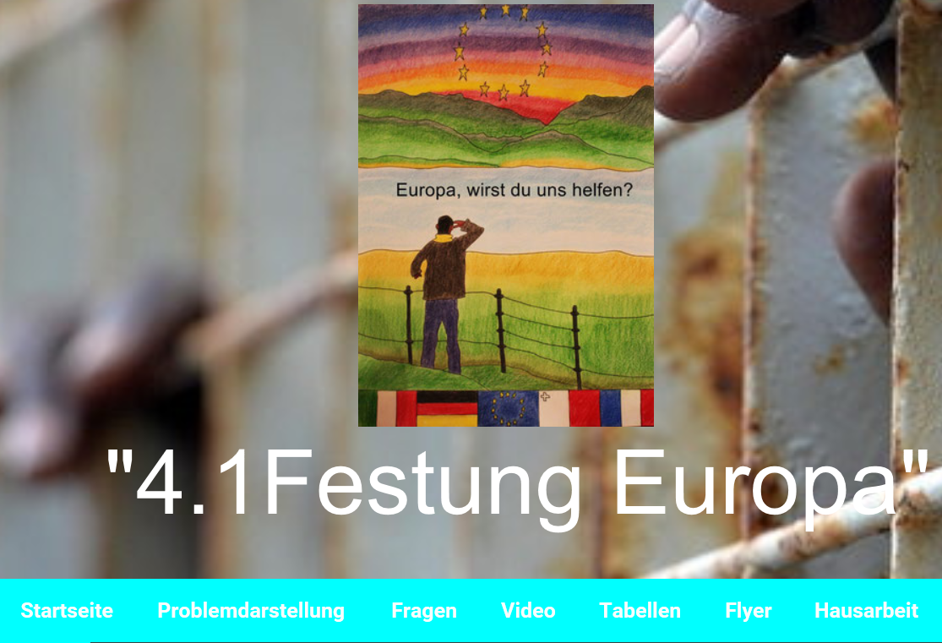
Dilara Gülbahce, Michele Lenz und Elena Meudt | Bundessieger 2015 | Internetseite, Hausarbeit, Flyer…

Slide 6
David Esper, Alpcan Önür, Eyüp Özulu und Heiko Enns | Bundessieger 2014 | Hausarbeit, Rap-Video: Eigener Text, Melodie und Video
„Im ihrem Rap-Video erzählen David Esper, Alpcan Önür, Eyüp Özulu und Heiko Enns der Adolf-Reichwein-Schule in Limburg die Geschichte von Selcuk, einem Jungen aus Frankfurt am Main. Er stammt aus einfachen Verhältnissen, jedoch schränkt die mangelnde Unterstützung von Staat und der Gesellschaft zudem seine Aufstiegs- und Bildungschancen ein. „Selcuk ist mit seinem Problemen leider nicht allein, Europa öffne deine Augen, deine Kinder weinen!“ Ihr kritischer, authentischer Text stimmt nachdenklich und rüttelt auf“, so die Bundesjury.

Slide 7
